Slide 1
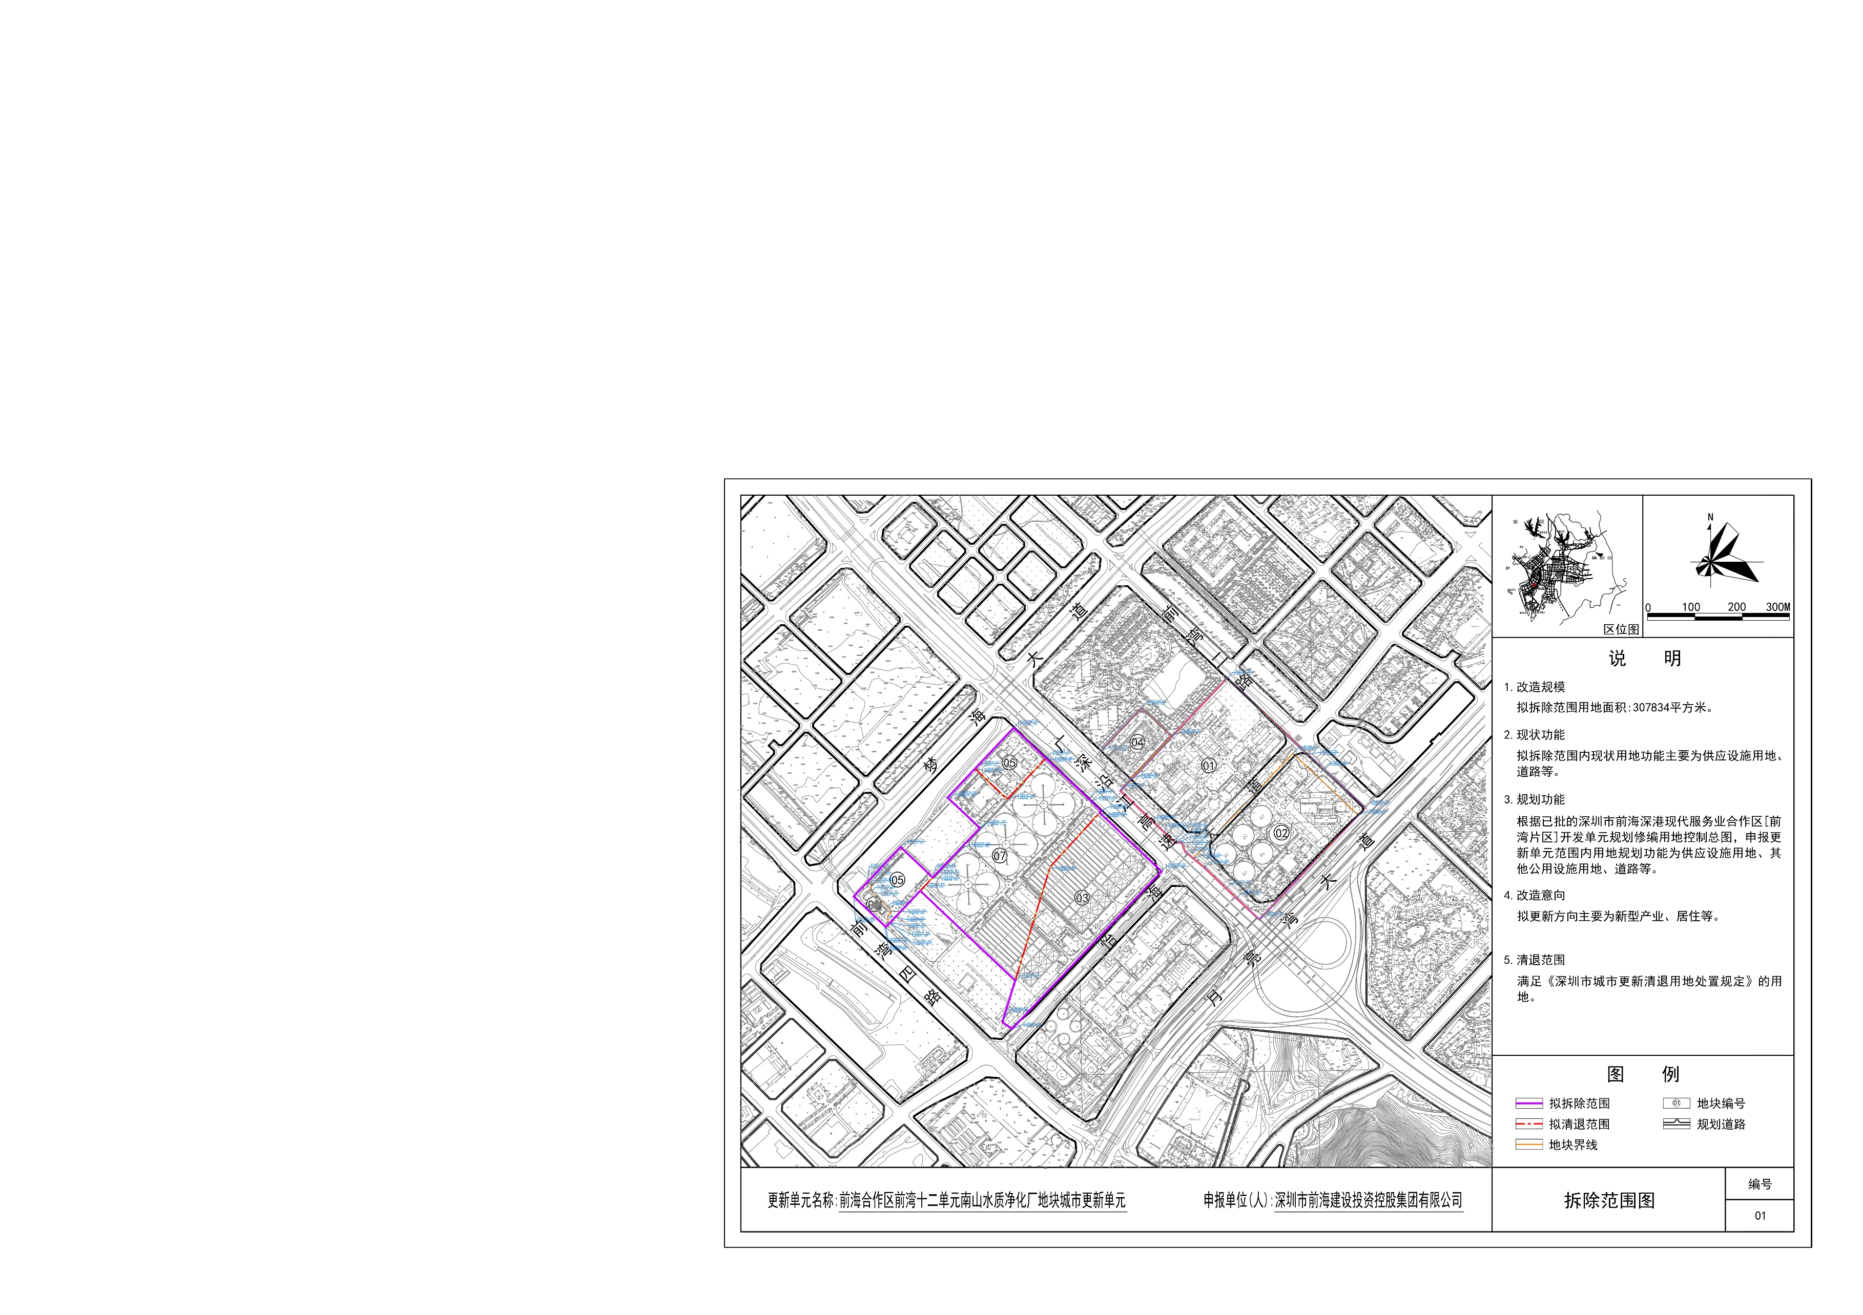
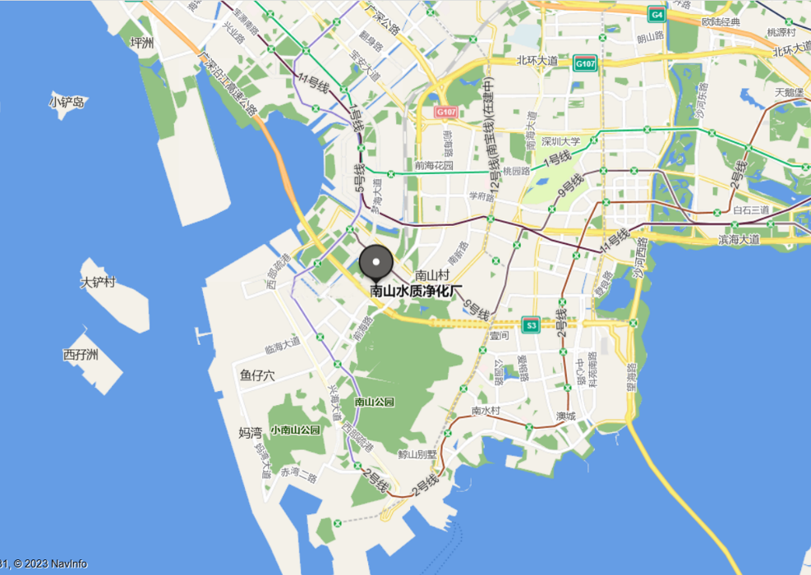
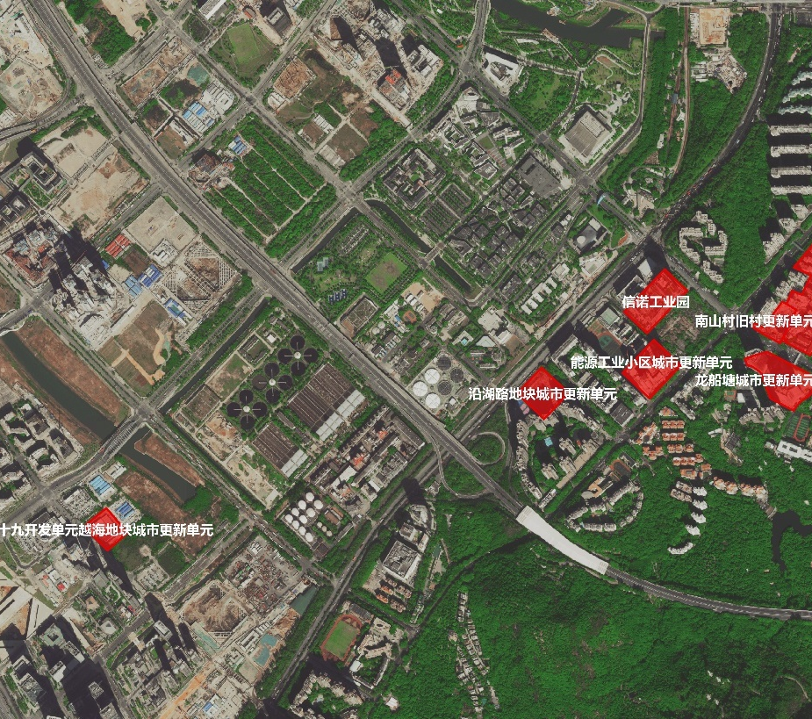
深圳市前海合作区前湾十二单元南山水质净化厂地块城市更新单元意愿公示
深圳市前海合作区前湾十二单元南山水质净化厂地块城市更新单元项目位于月亮湾大道、前湾四路和梦海大道围合地带，中部被广深沿江高速穿过。该更新单元拟拆除范围为307837平方米。现前海建设投资控股集团有限公司向我局申请将该城市更新单元纳入城市更新单元规划制定计划。根据《深圳市城市更新办法实施细则》及市相关要求，现将该城市更新单元的更新意愿达成情况进行公示。具体公示如下：
一、公示地点
（一）深圳市南山区常兴路1号南山街道办事处
（二）项目现场公示点一：南山区月亮湾大道2099号
（三）深圳商报
（四）公示网站：深圳市前海管理局http://qh.sz.gov.cn/
二、公示时间
7天（自然日），自2023年9月6日起至9月12日止。
三、意见反馈
（一）如对公示情况有异议，请持相关权属证明材料在2023年9月12日前向我局提出书面意见。
（二）异议人为个人的，需提交个人身份复印件、联系方式；
（三）异议人为委托代理人提交材料的，需提交委托书、代理人的身份证复印件、联系方式。
（四）异议人为单位的，需提交单位营业执照、委托书、法定代表人及代理人的身份复印件、联系方式。
四、联系方式
深圳市前海管理局
联系人：黄工
电话：88105167
地址：深圳市前海深港现代服务业合作区桂湾五路123号前海大厦T1栋
五、特别声明
本次公示，仅为核实城市更新单元更新意愿达成情况，不作为土地及建筑物权属的认定依据，不涉及规划方案及搬迁安置等任何事宜。
公示期满无异议或异议不成立的，公示内容将作为拆除范围内意愿达成情况认定的主要依据。
特此公示。
前海管理局
2023年9月5日
区域位置图
项目位置图
项目位置

Slide 2
